Slide 1



LEGENDS MARVEL
BY GUSTAVO CASTRO

Slide 2


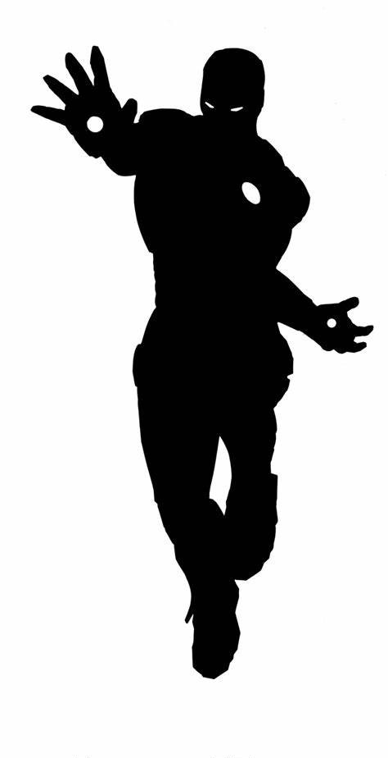
CONTEXTO
“EU SOU O HOMEM DE FERRO."- TONY STARK

Slide 3
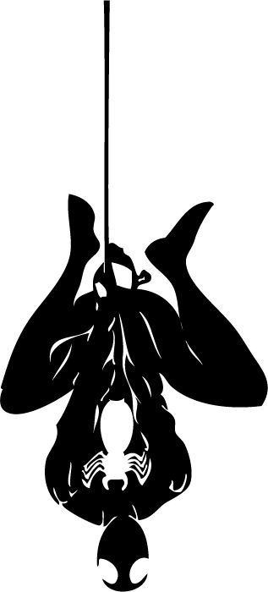
POR QUE?
Presente em todas as fases da minha vida;
Conexão com meu pai;
Moldaram o homem que sou;
Compartilhar essa conexão com outras pessoas.
"EU POSSO FAZER ISSO O DIA TODO"- CAPITÃO AMÉRICA

Slide 4



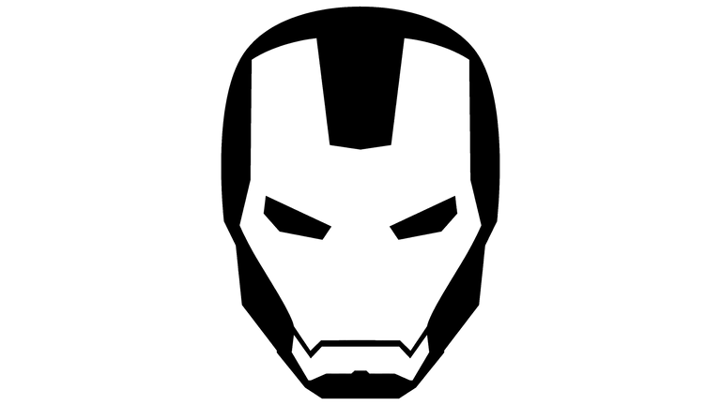
SOBRE MIM
Eu amo o universo Marvel porque é cheio de aventura, heróis incríveis e histórias que me prendem. Cada personagem tem algo único, e as conexões entre eles deixam tudo ainda mais interessante. É um mundo que me faz sonhar e me emocionar a cada nova história.
“EU SOU APENAS UM HOMEM TENTANDO FAZER A COISA CERTA."- STEVE ROGERS

Slide 5

VALORES
Humildade
Resiliência
Lealdade
Responsabilidade
“CoM GRANDES PODERES VÊM GRANDES RESPONSABILIDADES.” - TIO BEN

Slide 6

MAIOR DIFICULDADE
Minha lesão nas costas
"TODO MUNDO SÓ PERGUNTA 'COMO VOCÊ ESTÁ, HOMEM-ARANHA?' MAS NINGUÉM PERGUNTA COMO O PETER PARKER ESTÁ!"
- PETER PARKER

Slide 7
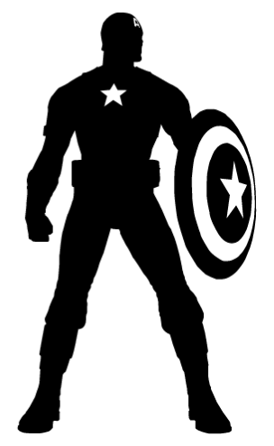
MAIOR
SUPERAÇÃO
Esperança e perseverança que eu iria melhorar
“É FÁCIL SER HERÓI QUANDO TUDO ESTÁ BEM. O VERDADEIRO TESTE VEM QUANDO VOCÊ PERDE TUDO."-
HOMEM DE FERRO

Slide 8

SITE
“EU SOU O MELHOR NO QUE FAÇO, MAS O QUE EU FAÇO NÃO É NADA BONITO."-
WOLVERINE

Slide 9
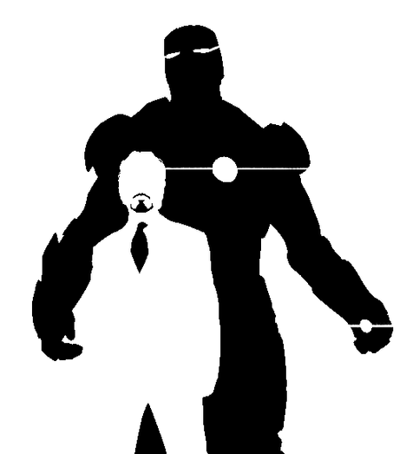



ORGANIZAÇÃO
“NADA DURA PARA SEMPRE, MAS VOCÊ PODE CONTINUAR TENTANDO..."- LOGAN

Slide 10
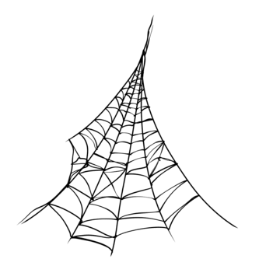
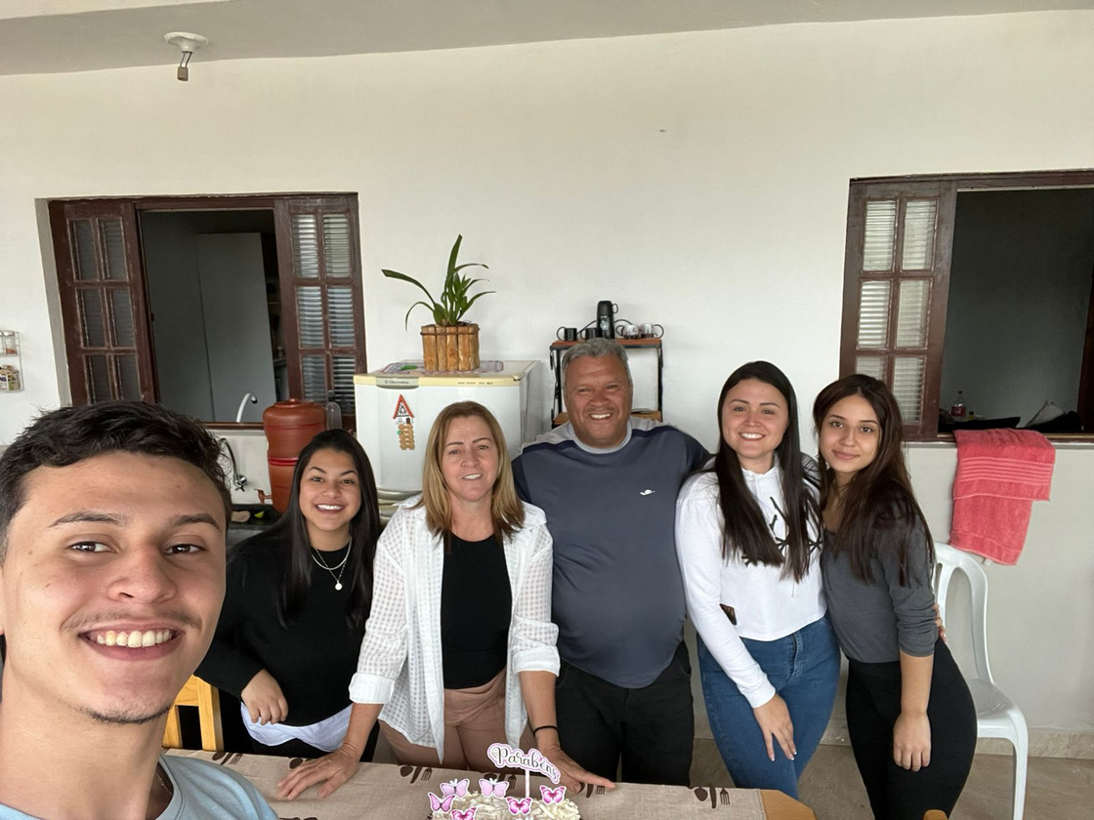
GRATIDÃO
Olivia Wilson
Developer
“AS ESCOLHAS QUE FAZEMOS E AS PESSOAS QUE AMAMOS É O QUE REALMENTE NOS DEFINEM."- HOMEM ARANHA

Slide 11
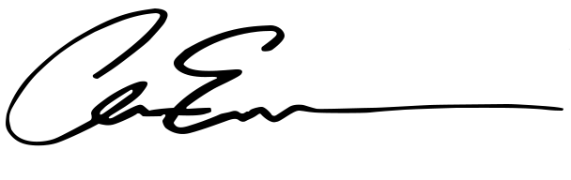
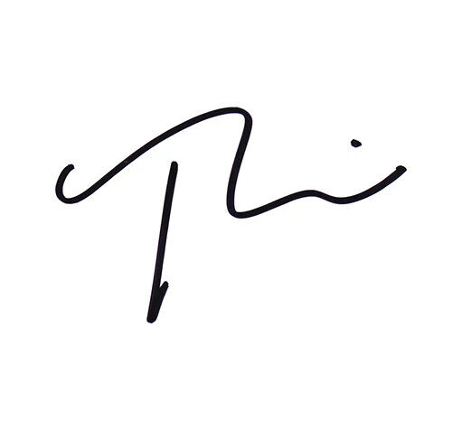
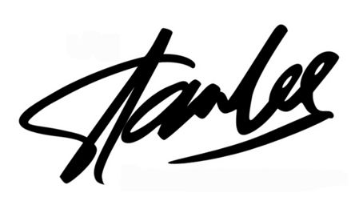
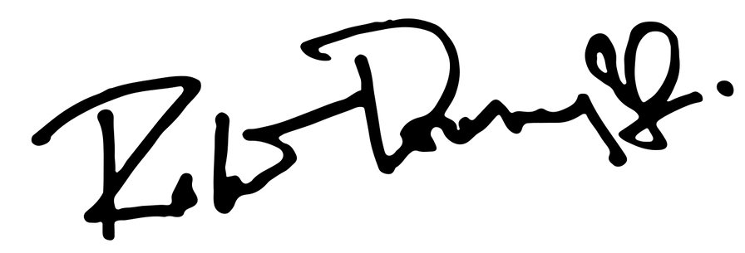
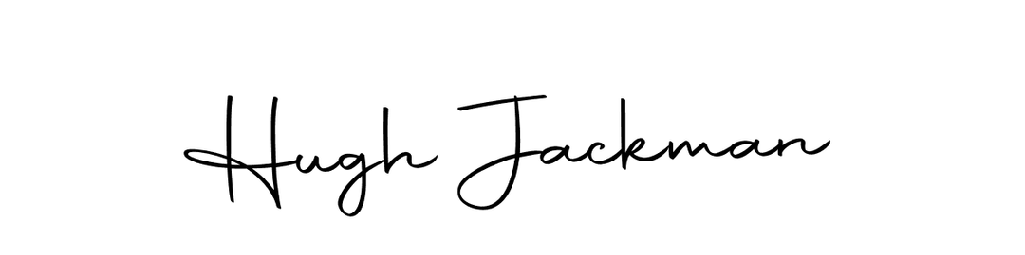
OBRIGADO
“EXELSIOR!” - STAN LEE

